Slide 1
Leave – It

Slide 2
De Opdracht

Slide 3
Labfarm
“Smart” plantenbak
Sensoren zoals:
Temperatuur
Licht
…
Web Dashboard (proces, notificaties, …)
Draadloze communicatie
Veilig en waterdicht
Beeldherkenning

Slide 4
Onze Oplossing

Slide 5
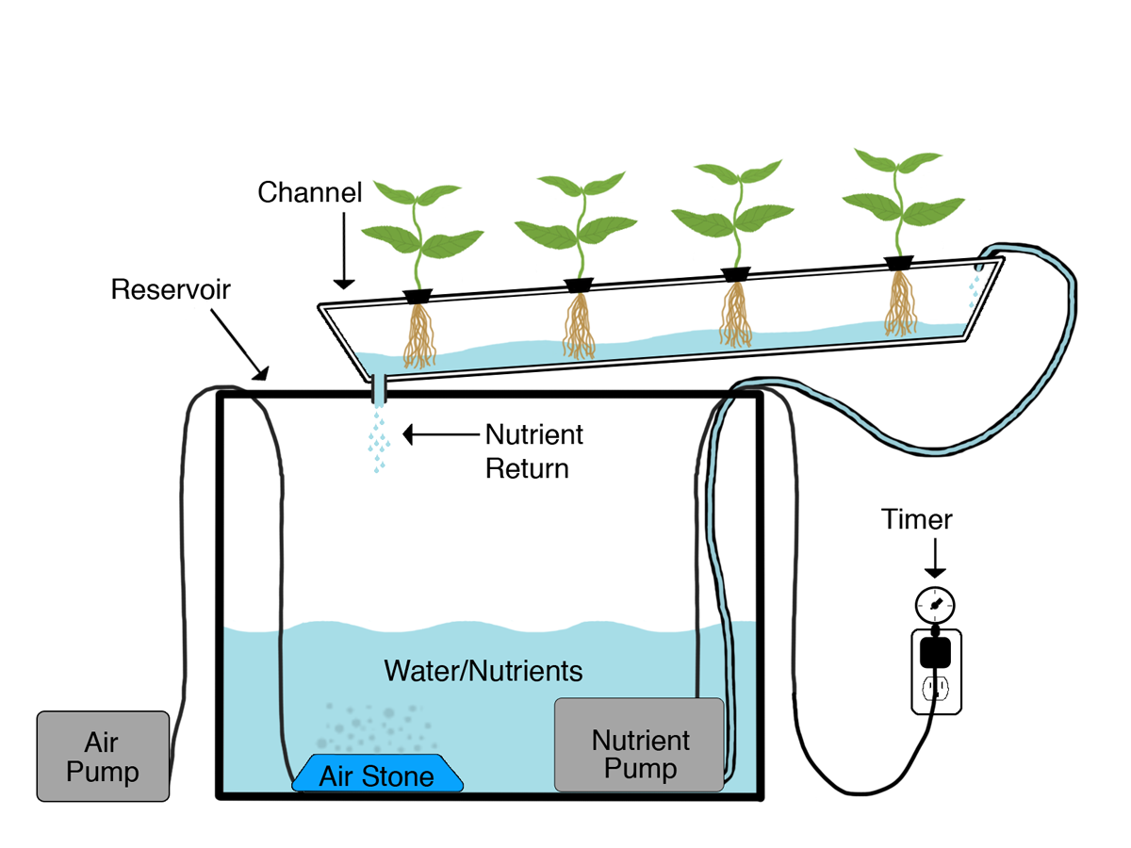
Hydroponie - Nutrient Film Technique (NFT)
“Kweken van planten in water, waaraan de noodzakelijke voedingsstoffen worden toegevoegd.”
De planten zijn minder vatbaar voor ziekten.
Er kan gerichter voeding gegeven worden.
Geen onkruidgroei.
Planten met andere waterbehoefte kunnen naast elkaar groeien.

Slide 6
Rolverdeling

Slide 7
Rolverdeling (1)
2 Personen Conditionering : Wouter & Denny
Sensoren: conductiviteit, temperatuur + omgevingstemperatuur, omgevingslicht en fijnstofsensor
Data verstuurd naar database (master programma, Azure IoT Hub)
Zorgen voor juiste sensor data
Initieel ontwerp dataset
Plantherkenning analyse & software
1 Persoon beeldherkenning: Joris
Programma voor het trekken van foto’s van een plant en versturen naar database
Centraal programma (samenhang van het project)
Backend
Verder ontwerp van dataset en model

Slide 8
Rolverdeling (2)
2 Personen Plant Robot: Robbe & Steven
Toevoer water, stroom, voedingsstoffen
Hardware connecties sensoren
PCB-ontwerp
Design plantenbak
Transformator / Optocoupler oplossing
Vermogenlijst
1 Persoon PM / Web development: Melvin
Volledig Web Dashboard (proces, notificaties, …)
Project management

Slide 9
Conditionering
Wouter & Denny

Slide 10
o Volledig afgewerkt
o Afgewerkt, maar niet kunnen testen
o Half afgewerkt
o Niet kunnen afwerken
2 Personen Conditionering : Wouter & Denny
Sensoren: conductiviteit, temperatuur + omgevingstemperatuur, omgevingslicht en fijnstofsensor
Data verstuurd naar database (master programma, Azure IoT Hub)
Zorgen voor juiste sensor data
Initieel ontwerp dataset
Plantherkenning analyse & software

Slide 11
Voor –en nadelen van de Azure IoT Hub (SDKs)
Voordelen
Ondersteund verscheidene programmeertalen
De SDKs zorgen voor security, reliability, device management enzovoort…
“Future proof”
Werkt goed samen met andere Azure features (database, …)
Nadelen
Kostprijs (vooral de streaming service)
Kennis van de SDKs en Azure IoT Hub zelf
Zorgt ervoor dat we eigenlijk een aantal heel handige features misschien nog niet hebben toegevoegd of niet eens hebben opgemerkt.
Er zijn alternatieven

Slide 12
Beeldherkenning
Joris

Slide 13
o Volledig afgewerkt
o Afgewerkt, maar niet kunnen testen
o Half afgewerkt
o Niet kunnen afwerken
1 Persoon beeldherkenning: Joris
Programma voor het trekken van foto’s van een plant en versturen naar database
Centraal programma (samenhang van het project)
Backend
Verder ontwerp van dataset en model

Slide 14
Plant Robot
Robbe & Steven

Slide 15
o Volledig afgewerkt
o Afgewerkt, maar niet kunnen testen
o Half afgewerkt
o Niet kunnen afwerken
2 Personen Plant Robot: Robbe & Steven
Toevoer water, stroom, voedingsstoffen
Hardware connecties sensoren
PCB-ontwerp
Design plantenbak
Transformator / Optocoupler oplossing
Vermogenlijst

Slide 16
PM / Web Dashboard
Melvin

Slide 17
o Volledig afgewerkt
o Afgewerkt, maar niet kunnen testen
o Half afgewerkt
o Niet kunnen afwerken
1 Persoon PM / Web development: Melvin
Volledig Web Dashboard (proces, notificaties, …)
Project management

Slide 18
Demo

Slide 19
Toekomst

Slide 20
Tips naar de toekomst toe
Alternatief voor de Azure streaming service?
Toch gebruik maken van de streaming service? → Zet deze altijd terug af na het gebruiken en doe zeker eerst wat research naar de prijszetting.
Conductiviteits sensor kan men zelf proberen afwerken of men kan zo een sensor aankopen.

Slide 21
Bedankt voor uw aandacht!

